Slide 1

קודים לתיקון שגיאות ושימושיהם במדעי המחשב הרצאה 18
מרצה: ד"ר קלים יפרמנקו
סמסטר: סתיו תשפ"א
תאריך: 22/12/2020

Slide 2
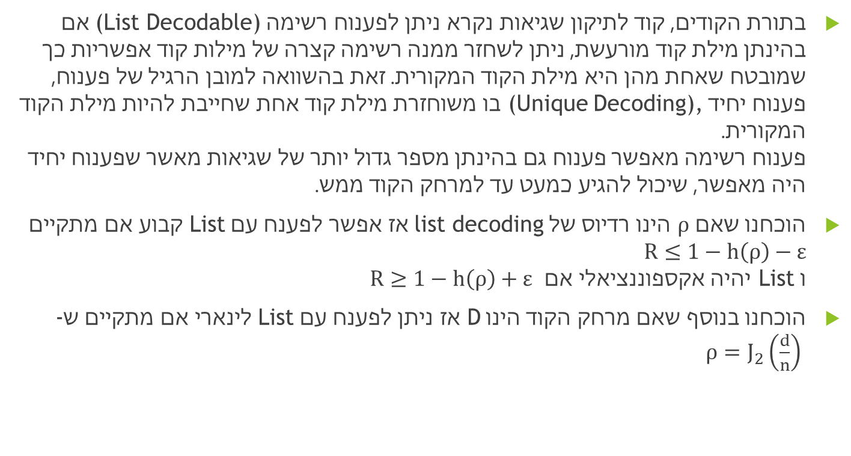
- מבואList decoding
בתורת הקודים, קוד לתיקון שגיאות נקרא ניתן לפענוח רשימה (List Decodable) אם בהינתן מילת קוד מורעשת, ניתן לשחזר ממנה רשימה קצרה של מילות קוד אפשריות כך שמובטח שאחת מהן היא מילת הקוד המקורית. זאת בהשוואה למובן הרגיל של פענוח, פענוח יחיד (Unique Decoding), בו משוחזרת מילת קוד אחת שחייבת להיות מילת הקוד המקורית. פענוח רשימה מאפשר פענוח גם בהינתן מספר גדול יותר של שגיאות מאשר שפענוח יחיד היה מאפשר, שיכול להגיע כמעט עד למרחק הקוד ממש.
הוכחנו שאם $ρ$ הינו רדיוס של list decoding אז אפשר לפענח עם List קבוע אם מתקיים $R≤1−h\left(ρ\right)−ε$ ו Listיהיה אקספוננציאלי אם $R≥1−h\left(ρ\right)+ε$
הוכחנו בנוסף שאם מרחק הקוד הינו D אז ניתן לפענח עם List לינארי אם מתקיים ש- $ρ=J_{2}\left(\frac{d}{n}\right)$

Slide 3
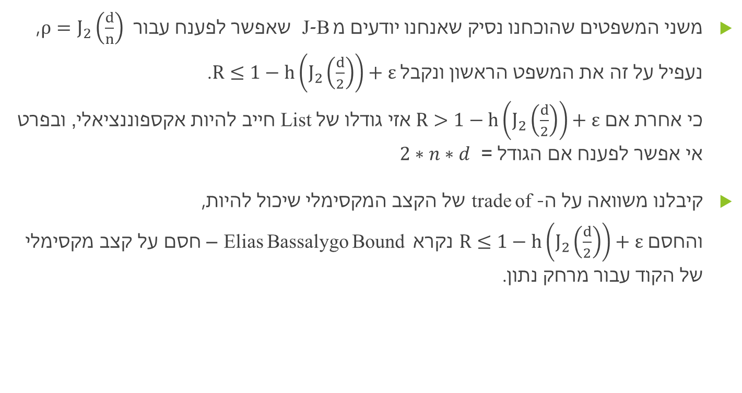
Elias Bassalygo bound - List decoding
משני המשפטים שהוכחנו נסיק שאנחנו יודעים מJ-B שאפשר לפענח עבור $ρ=J_{2}\left(\frac{d}{n}\right)$, נעפיל על זה את המשפט הראשון ונקבל $R≤1−h\left(J_{2}\left(\frac{d}{2}\right)\right)+ε$. כי אחרת אם $R>1−h\left(J_{2}\left(\frac{d}{2}\right)\right)+ε$אזי גודלו של List חייב להיות אקספוננציאלי, ובפרט אי אפשר לפענח אם הגודל = $2∗n∗d$
קיבלנו משוואה על ה- trade ofשל הקצב המקסימלי שיכול להיות, והחסם $R≤1−h\left(J_{2}\left(\frac{d}{2}\right)\right)+ε$ נקרא Elias Bassalygo Bound – חסם על קצב מקסימלי של הקוד עבור מרחק נתון.

Slide 4
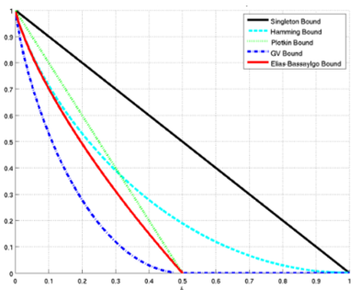
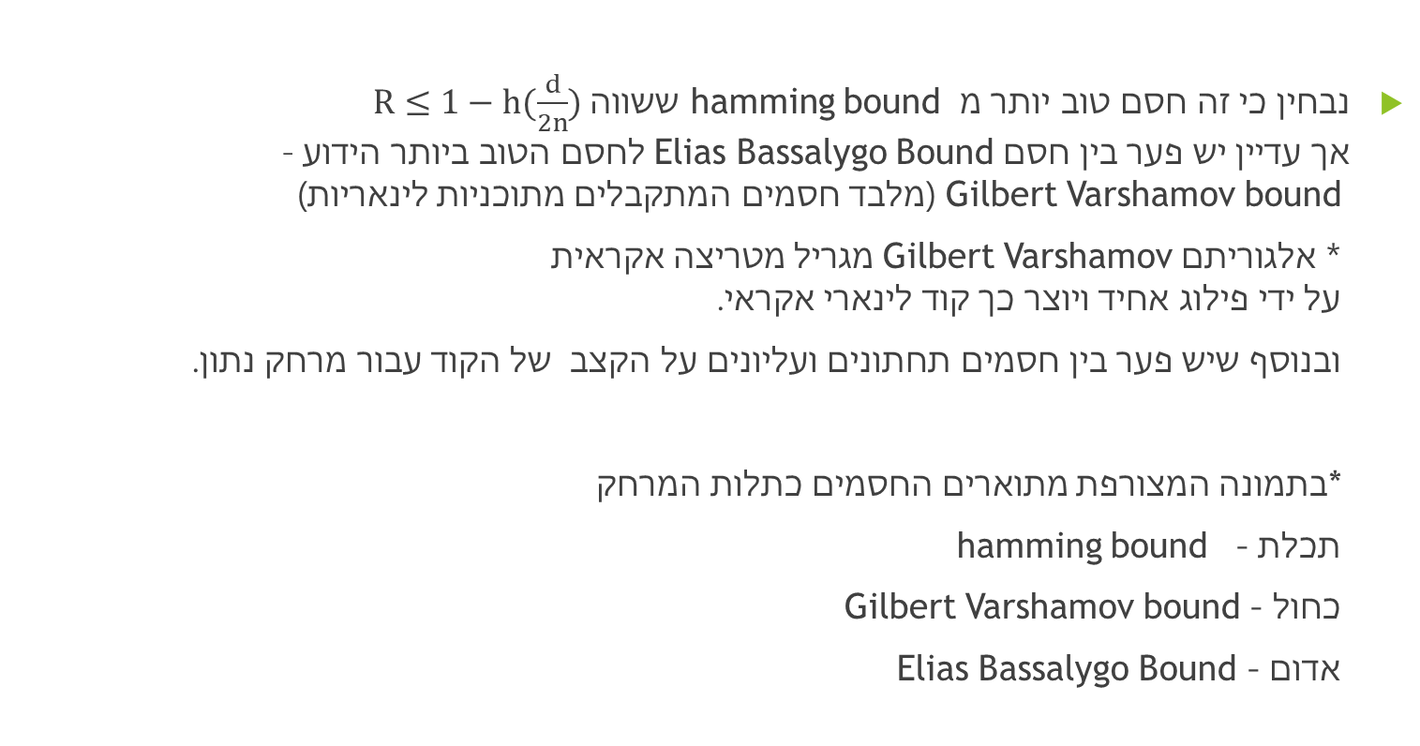
Elias Bassalygo bound - List decoding
נבחין כי זה חסם טוב יותר מhamming bound ששווה $R≤1−h(\frac{d}{2n})$ אך עדיין יש פער בין חסם Elias Bassalygo Bound לחסם הטוב ביותר הידוע – Gilbert Varshamov bound (מלבד חסמים המתקבלים מתוכניות לינאריות)
* אלגוריתם Gilbert Varshamov מגריל מטריצה אקראית על ידי פילוג אחיד ויוצר כך קוד לינארי אקראי.
ובנוסף שיש פער בין חסמים תחתונים ועליונים על הקצב של הקוד עבור מרחק נתון.
*בתמונה המצורפת מתוארים החסמים כתלות המרחק
תכלת - hamming bound
כחול - Gilbert Varshamov bound
אדום - Elias Bassalygo Bound

Slide 5
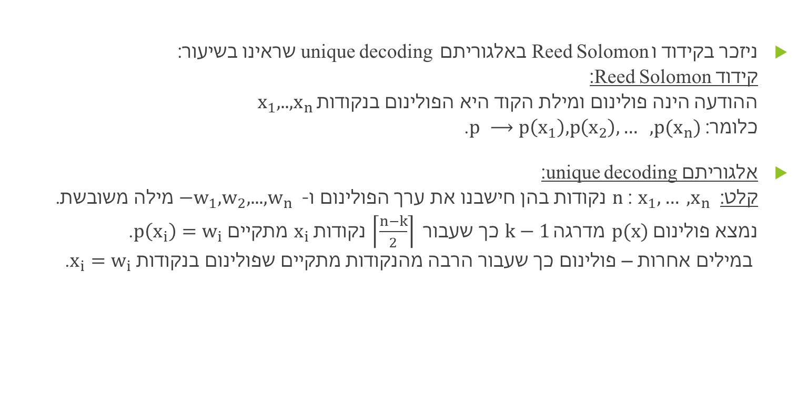
Reed Solomon - List decoding
ניזכר בקידוד ו Reed Solomon באלגוריתם unique decoding שראינו בשיעור: קידוד Reed Solomon: ההודעה הינה פולינום ומילת הקוד היא הפולינום בנקודות $x_{1},.. ,x_{n}$ כלומר: $p ⟶p\left(x_{1}\right), p\left(x_{2}\right), … ,p(x_{n})$.
אלגוריתם unique decoding: קלט: $x_{1},… ,x_{n}$ : $n$ נקודות בהן חישבנו את ערך הפולינום ו- ${ −w}_{1},w_{2}, ... ,w_{n}$ מילה משובשת. נמצא פולינום $p(x)$ מדרגה $k−1$ כך שעבור $\left\lceil \frac{n−k}{2}\right\rceil$ נקודות $x_{i}$ מתקיים $p\left(x_{i}\right)=w_{i}$. במילים אחרות – פולינום כך שעבור הרבה מהנקודות מתקיים שפולינום בנקודות $x_{i}=w_{i}$.

Slide 6
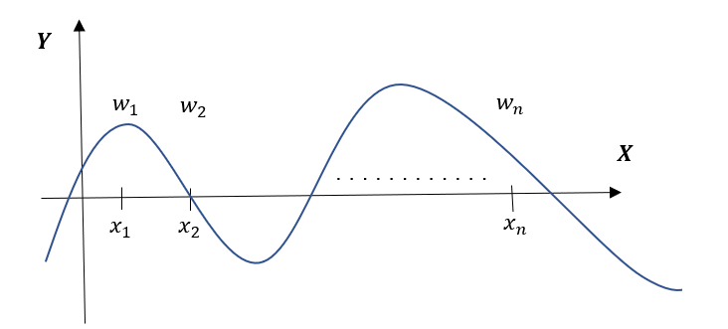

Reed Solomon - List decoding
שלב 1 – מחפשים פולינום $Q\left(x,y\right)$ מהצורה $Q\left(x,y\right)=F\left(x\right)+E\left(x\right)∗y$ כך ש$Q\left(x_{i}, w_{i}\right)=0$ לכל $1≤i≤n$ כאשר $, Q\left(x,y\right)≠0$ $Q\left(x_{i}, w_{i}\right)=0 ⇒F\left(x_{i}\right)+w_{i}E\left(x_{i}\right)≡0$
אנו יודעים שהפולינום האמיתי עובר דרך הרבה מהנקודות, אנו בונים פולינום בשני משתנים המתאפס בנקודות אלו.

Slide 7
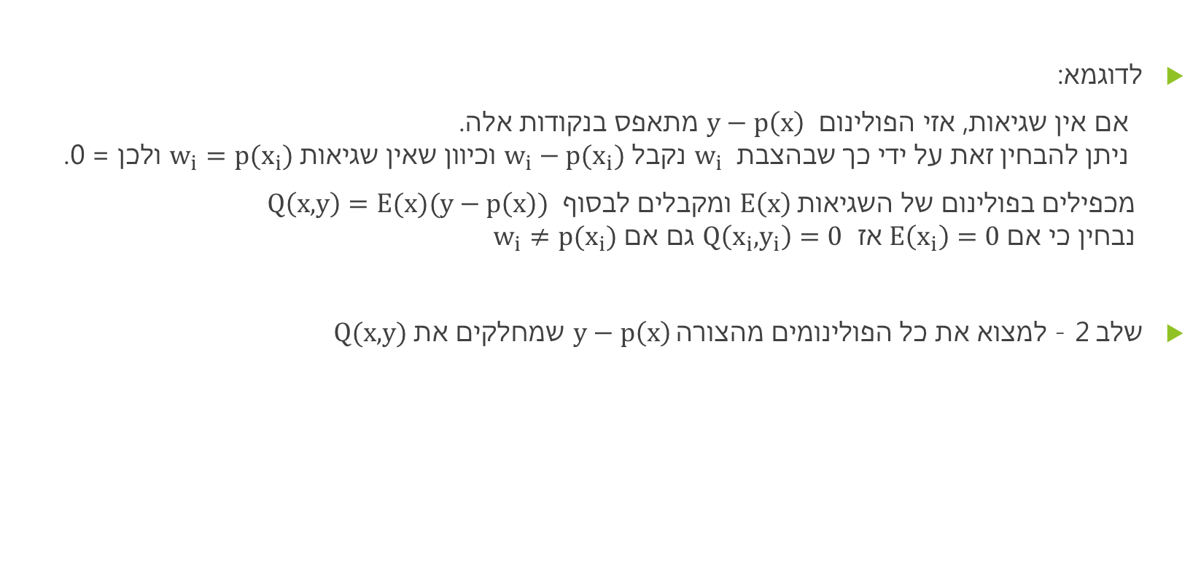
Reed Solomon - List decoding
לדוגמא:
אם אין שגיאות, אזי הפולינום $y−p\left(x\right)$ מתאפס בנקודות אלה. ניתן להבחין זאת על ידי כך שבהצבת $w_{i}$ נקבל $w_{i}−p(x_{i})$ וכיוון שאין שגיאות $w_{i}=p(x_{i})$ ולכן = 0.
מכפילים בפולינום של השגיאות $E\left(x\right)$ ומקבלים לבסוף $Q\left(x,y\right)=E(x)(y−p\left(x\right))$ נבחין כי אם $E\left(x_{i}\right)=0$אז $Q\left(x_{i},y_{i}\right)=0$ גם אם $w_{i}≠p(x_{i})$
שלב 2 – למצוא את כל הפולינומים מהצורה $y−p\left(x\right)$ שמחלקים את $Q(x,y)$

Slide 8
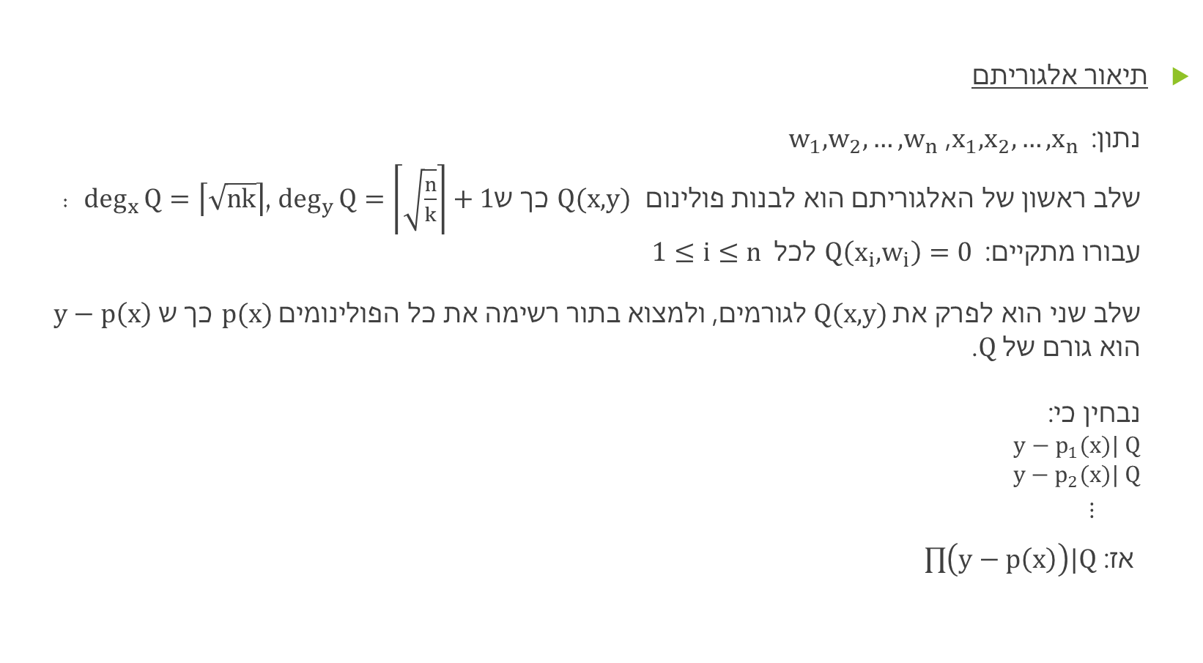
Sudan algorithm- List decoding
תיאור אלגוריתם
נתון: $x_{1}, x_{2}, …,x_{n}$ , $w_{1},w_{2},…,w_{n}$ שלב ראשון של האלגוריתם הוא לבנות פולינום $Q(x,y)$ כך ש: $\deg_{x}{Q=\left\lceil \sqrt{nk}\right\rceil }$, $\deg_{y}{Q=\left\lceil \sqrt{\frac{n}{k}}\right\rceil }+1$ עבורו מתקיים: $Q\left(x_{i},w_{i}\right)=0$ לכל $1≤i≤n$
שלב שני הוא לפרק את$Q(x,y)$ לגורמים, ולמצוא בתור רשימה את כל הפולינומים $p(x)$ כך ש $y−p\left(x\right)$ הוא גורם של $Q$. נבחין כי: $$y−p_{1}(x)| Q \\ y−p_{2}(x)| Q$$ $⋮$
אז: $\prod{\left(y−p\left(x\right)\right)|Q}$

Slide 9
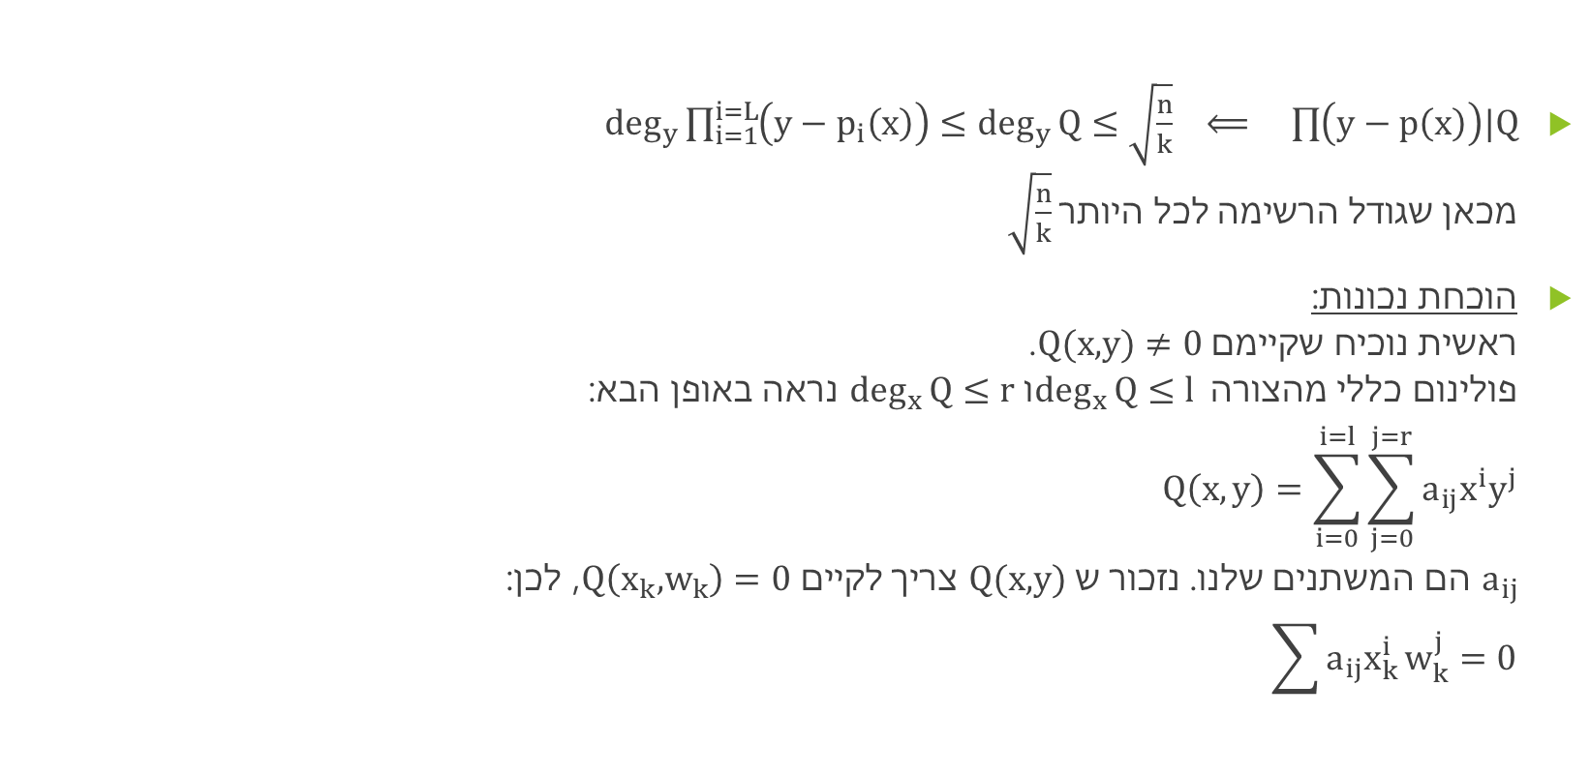
Sudan algorithm- List decoding
$⟸ \prod{\left(y−p\left(x\right)\right)|Q}$ $\deg_{y}{\prod_{i=1}^{i=L}{\left(y−p_{i}\left(x\right)\right)≤\deg_{y}{Q≤\sqrt{\frac{n}{k}}}}}$ מכאן שגודל הרשימה לכל היותר $\sqrt{\frac{n}{k}}$
הוכחת נכונות: ראשית נוכיח שקיימם $Q(x,y)≠0$. פולינום כללי מהצורה $\deg_{x}{Q≤l}$ ו $\deg_{x}{Q≤r}$ נראה באופן הבא: $Q\left(x,y\right)=\sum_{i=0}^{i=l}{\sum_{j=0}^{j=r}{a_{ij}x^{i}y^{j}}}$ $a_{ij}$ הם המשתנים שלנו. נזכור ש $Q(x,y)$ צריך לקיים $Q\left(x_{k},w_{k}\right)=0$, לכן: $\sum{a_{ij}x_{k}^{i}}w_{k}^{j}=0$

Slide 10
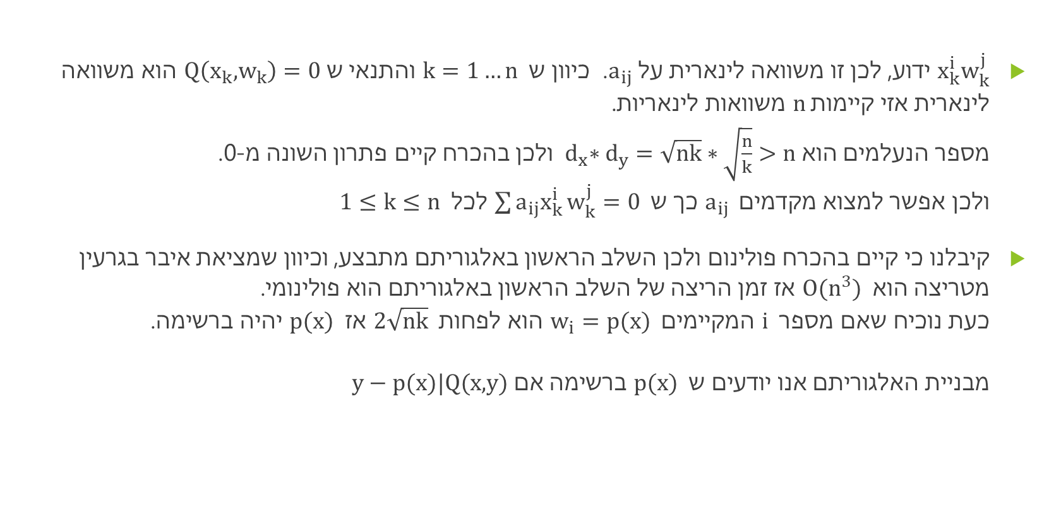
Sudan algorithm- List decoding
$x_{k}^{i}w_{k}^{j}$ ידוע, לכן זו משוואה לינארית על $a_{ij}$. כיוון ש $k=1…n$ והתנאי ש $Q\left(x_{k},w_{k}\right)=0$ הוא משוואה לינארית אזי קיימות$n$ משוואות לינאריות. מספר הנעלמים הוא ${ d}_{x}∗d_{y}=\sqrt{nk}∗\sqrt{\frac{n}{k}}>n$ולכן בהכרח קיים פתרון השונה מ-0. ולכן אפשר למצוא מקדמים $a_{ij}$ כך ש $\sum{a_{ij}x_{k}^{i}}w_{k}^{j}=0$ לכל $1≤k≤n$
קיבלנו כי קיים בהכרח פולינום ולכן השלב הראשון באלגוריתם מתבצע, וכיוון שמציאת איבר בגרעין מטריצה הוא $O(n^{3})$ אז זמן הריצה של השלב הראשון באלגוריתם הוא פולינומי. כעת נוכיח שאם מספר $i$ המקיימים $w_{i}=p(x)$ הוא לפחות $2\sqrt{nk}$ אז $p(x)$ יהיה ברשימה. מבניית האלגוריתם אנו יודעים ש $p(x)$ ברשימה אם $y−p(x)|Q(x,y)$

Slide 11
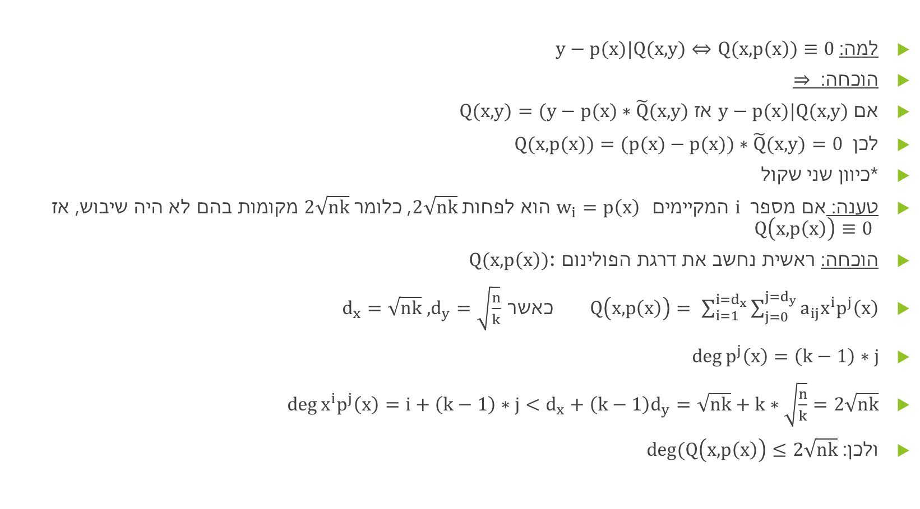
Sudan algorithm- List decoding
למה: $y−p(x)|Q(x,y)⇔Q(x,p\left(x\right))≡0$
הוכחה: $⇒$
אם $y−p(x)|Q(x,y)$ אז $Q(x,y)=(y−p(x)∗\tilde{Q}(x,y)$
$לכן$ $Q(x,p(x))=(p(x)−p(x))∗\tilde{Q}(x,y)=0$
*כיוון שני שקול
טענה: אם מספר $i$ המקיימים $w_{i}=p\left(x\right)$ הוא לפחות $2\sqrt{nk}$, כלומר $2\sqrt{nk}$ מקומות בהם לא היה שיבוש, אז $Q\left(x,p\left(x\right)\right)≡0$
הוכחה: ראשית נחשב את דרגת הפולינום $Q(x,p\left(x\right))$:
$d_{x}=\sqrt{nk} , d_{y}=\sqrt{\frac{n}{k}} כאשר Q\left(x,p\left(x\right)\right)= \sum_{i=1}^{i=d_{x}}{\sum_{j=0}^{j=d_{y}}{a_{ij}x^{i}p^{j}\left(x\right)}}$
$\deg{p^{j}\left(x\right)=\left(k−1\right)∗j}$
$\deg{{x^{i}p}^{j}\left(x\right)=i+\left(k−1\right)∗j}<d_{x}+\left(k−1\right)d_{y}=\sqrt{nk}+k∗\sqrt{\frac{n}{k}}=2\sqrt{nk}$
ולכן: $deg⁡(Q\left(x,p\left(x\right)\right)≤2\sqrt{nk}$

Slide 12
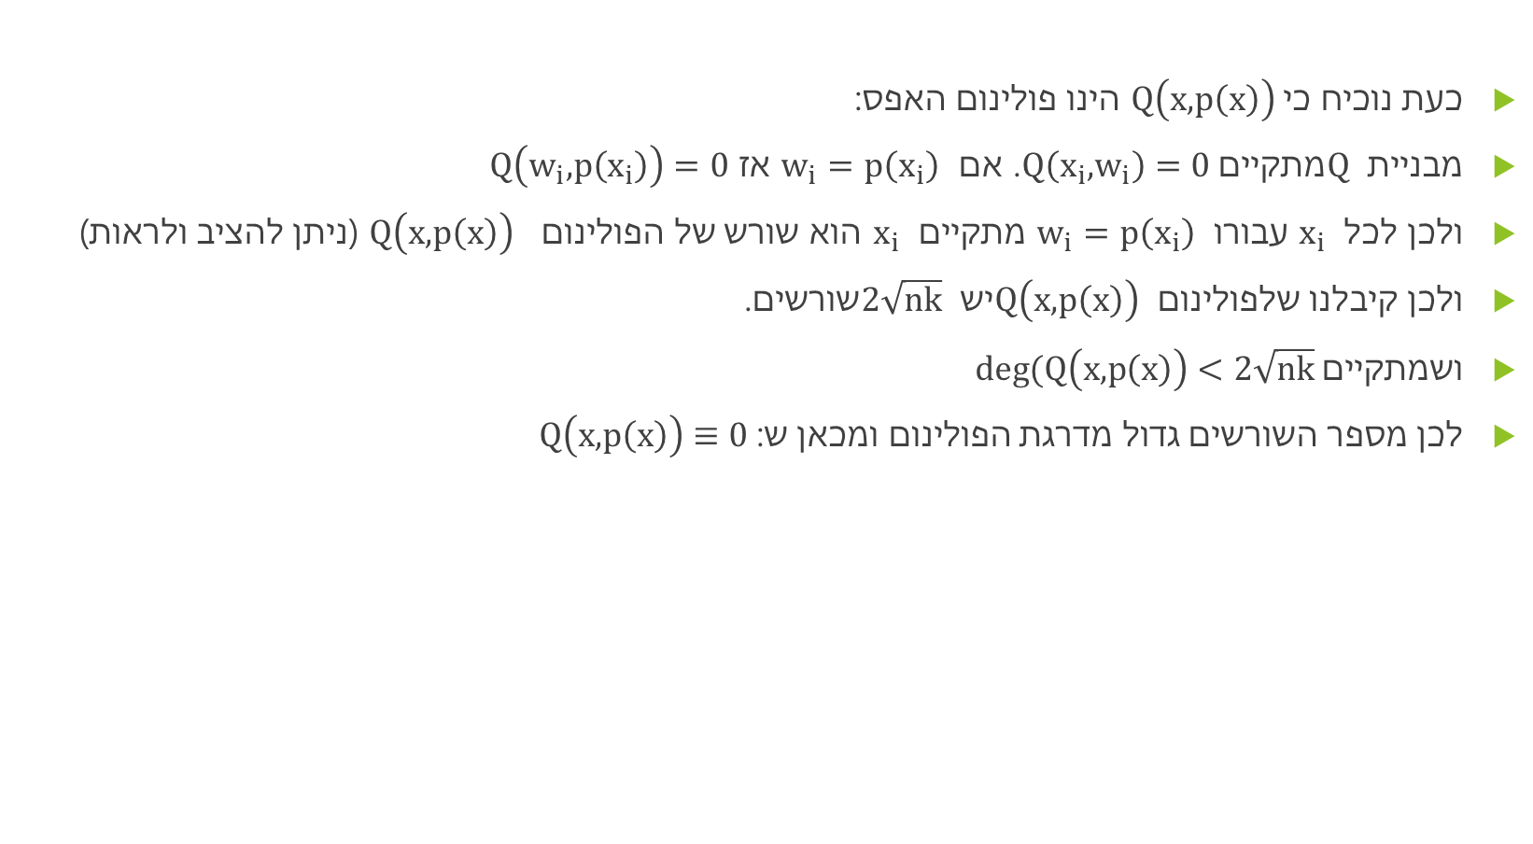
Sudan algorithm- List decoding
כעת נוכיח כי $Q\left(x,p\left(x\right)\right)$ הינו פולינום האפס:
מבניית $Q$ מתקיים $Q\left(x_{i},w_{i}\right)=0$. אם $w_{i}=p\left(x_{i}\right)$ אז $Q\left(w_{i},p\left(x_{i}\right)\right)=0$
ולכן לכל $x_{i}$ עבורו $w_{i}=p\left(x_{i}\right)$ מתקיים $x_{i}$ הוא שורש של הפולינום $Q\left(x,p\left(x\right)\right)$ (ניתן להציב ולראות)
ולכן קיבלנו שלפולינום $Q\left(x,p\left(x\right)\right)$ יש $2\sqrt{nk}$ שורשים.
ושמתקיים $\deg{(Q\left(x,p\left(x\right)\right)<2\sqrt{nk}}$
לכן מספר השורשים גדול מדרגת הפולינום ומכאן ש: $Q\left(x,p\left(x\right)\right)≡0$

Slide 13
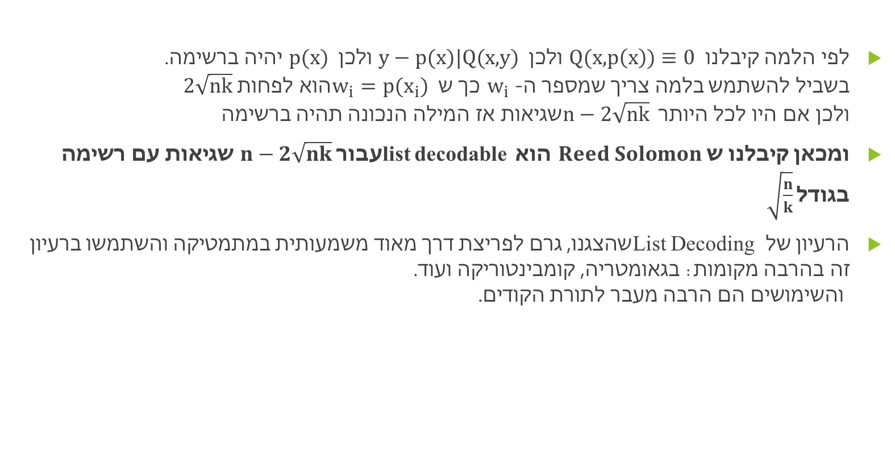
Sudan algorithm- List decoding
לפי הלמה קיבלנו $Q(x, p\left(x\right))≡0$ ולכן $y−p(x)|Q(x,y)$ ולכן $p(x)$ יהיה ברשימה. בשביל להשתמש בלמה צריך שמספר ה- $w_{i}$ כך ש $w_{i}=p(x_{i})$ הוא לפחות $2\sqrt{nk}$ ולכן אם היו לכל היותר $n−2\sqrt{nk}$ שגיאות אז המילה הנכונה תהיה ברשימה
ומכאן קיבלנו ש $Reed Solomon$ הוא list decodable עבור $n−2\sqrt{nk}$ שגיאות עם רשימה בגודל $\sqrt{\frac{n}{k}}$
הרעיון של List Decodingשהצגנו, גרם לפריצת דרך מאוד משמעותית במתמטיקה והשתמשו ברעיון זה בהרבה מקומות: בגאומטריה, קומבינטוריקה ועוד. והשימושים הם הרבה מעבר לתורת הקודים.

